Slide 1
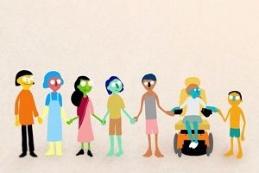
Самый Большой Урок в Мире
МАОУ СОШ №3 п.Двуреченск
Кл.рук. 11кл., учитель математики Плешкова Э.Н.
28 октября 2015 г.

Slide 2
Цели урока:
Ознакомить учащихся с концепцией «Общемировых целей в области устойчивого развития» и обсудить роль образования в достижении этих целей.
Формировать понимание ситуации с доступностью образования во всем мире и в России в частности.
Помочь учащимися осознать, что стопроцентный доступ к образованию – задача не только законодателей, но и всего общества.
Воспитывать у учащихся чувство уважения к своим школьным товарищам независимо от их психических, физических и интеллектуальных способностей.

Slide 5
Общемировые Цели достойной жизни
1. Верховенство закона
2. Отсутствие нищеты
3. Отсутствие голода
4. Равенство и отсутствие дискриминации
5. Борьба с изменением климата, вызванным техногенными причинами
6. Разумное природопользование
7. Право на чистый воздух и чистую воду
8. Возобновляемые источники энергии
9. Экономическая стабильность
10. Безопасность жизни
11. Гарантия обеспечения рабочими местами
12. Доступное жилье
13. Развитая и архитектурно доступная инфраструктура
14. Обеспечение условий здорового образа жизни
15. Внедрение инноваций
16. Качественное образование
17. Совместное достижение целей

Slide 6
Подумай
Зачем нужно образование?
Почему важно, чтобы дети ходили в школу?
А знаете ли вы, что далеко не у всех детей в мире есть возможность ходить в школу?
Почему, как вам кажется, не все дети ходят в школу? ….
А в России все ли дети ходят в школу?

Slide 8
Важно
Независимо от того, как мы выглядим или как быстро мы усваиваем информацию, мы должны учиться, работать и жить в одном обществе, обществе равных возможностей, обществе, открытом для всех.

Slide 9
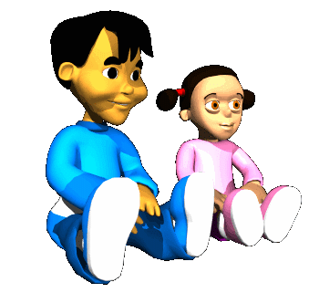
Задание
Приведите пример создания в школах безбарьерной среды

Slide 12
Язык и терминология
Наиболее нейтральный термин – это слово «инвалид»
Но мы смотрим на человека,
А не на его инвалидность,
И поэтому лучше всего сказать:
«человек с инвалидностью».

Slide 13
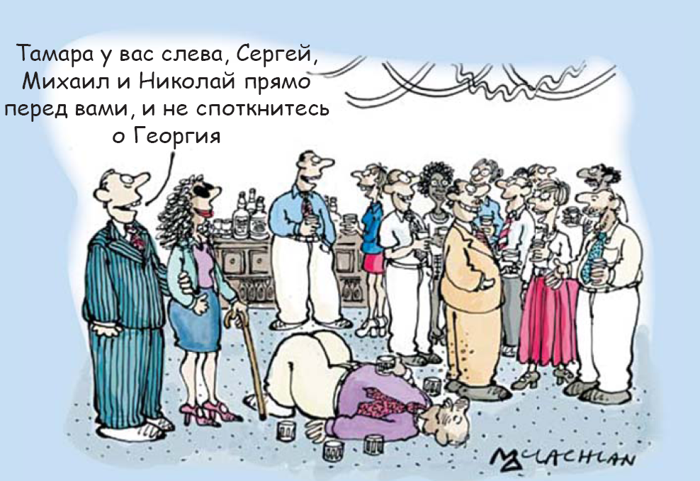
Этикет (правила общения)
В обществе незрячего человека называйте себя и тех людей, которые пришли с Вами

Slide 14
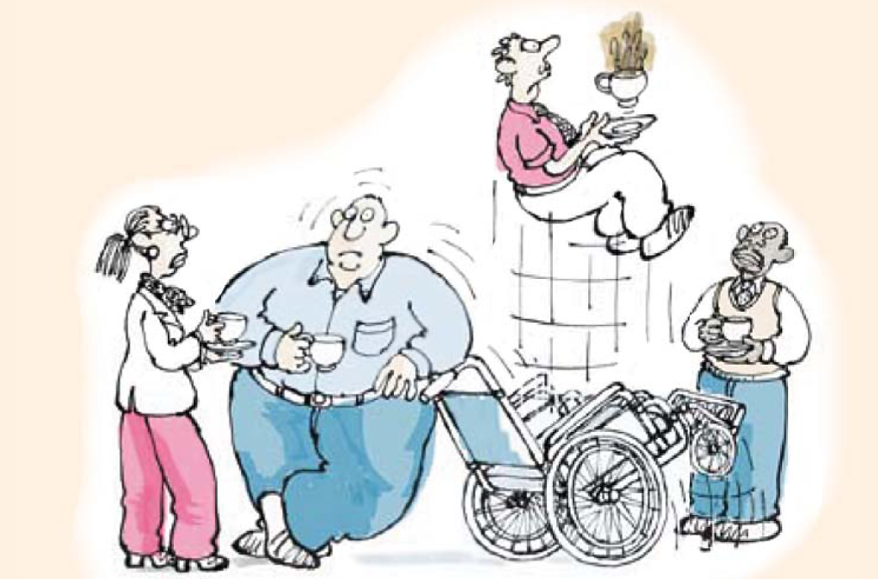
Этикет (правила общения)
Инвалидная коляска – это часть неприкасаемого пространства человека

Slide 15
Упражнение 1
«Ведущая передачи ....., рассказала, что одна растит шестилетнюю дочь, страдающую аутизмом»…

Slide 16
Упражнение 2
«Прикованный к коляске программист стал успешным паралимпийцем».

Slide 17
Упражнение 3
«Ученик страдает ДЦП и с детства прикован к инвалидной коляске, однако является большим поклонником бокса и всегда мечтал провести бой. Такая возможность у него и появилась».

Slide 18
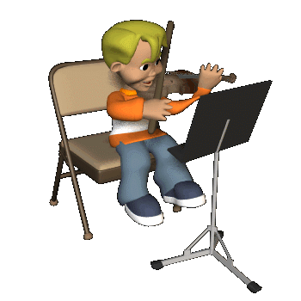
Упражнение 4
«Коллектив панков из Финляндии под названием Pertti Kurikan Nimipaivat (сокращенно PKN) намерен выступить на главном музыкальном конкурсе Европы- «Евровидении», который в этом году пройдет в Вене. Заявку панков на родине уже назвали экстравагантным поступком, так как коллектив артистов имеет особенность: все солисты PKN - мужчины, больны синдромом Дауна»

Slide 19
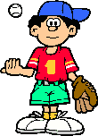
Упражнение 5
«Аутисты среди известных людей. Список известных личностей, страдавших или страдающих аутизмом, все время пополняется. Знаменитые аутисты: как болезнь проявилась у известных людей».

Slide 20
Упражнение 6
«Сегодня, 2 апреля, отмечается Всемирный день распространения информации о проблеме аутизма. Предлагаем тебе вспомнить самых известных аутистов среди знаменитостей и узнать, как в их жизни проявился недуг».

Slide 21
Известные люди, имеющие инвалидность
Вы слышали про этих выдающихся людей?
Русский генерал ­ фельдмаршал Михаил КУТУЗОВ (1745 – 1813)
Английский вице ­ адмирал Горацио НЕЛЬСОН (1758 – 1805)
Немецкий композитор Людвиг ван БЕТХОВЕН (1770 – 1827)
Русский и советский ученый, изобретатель и писатель ­ фантаст Константин ЦИОЛКОВСКИЙ (1857 – 1935)
Президент США Франклин РУЗВЕЛЬТ (1882 – 1945)
Русский советский писатель Николай ОСТРОВСКИЙ (1904 – 1936)
Советский летчик ­ истребитель Алексей МАРЕСЬЕВ (1916 – 2001)
Английский ученый ­ физик Стивен ХОКИНГ (род. 1942 г.)
Американский певец, мульти ­ музыкант и композитор Стиви УАНДЕР (род в 1950 г.)
Шестикратный чемпион Паралимпийских игр, Заслуженный мастер спорта России Сергей ШИЛОВ (род. 1970 г.)
Российская певица и общественный деятель, Заслуженная артистка России Диана ГУРЦКАЯ
Австралийский общественный деятель Ник ВУЙЧИЧ (род. 1982 г.)
Вы знаете, что, с медицинской точки зрения, все они – инвалиды 1-й группы?

Slide 22
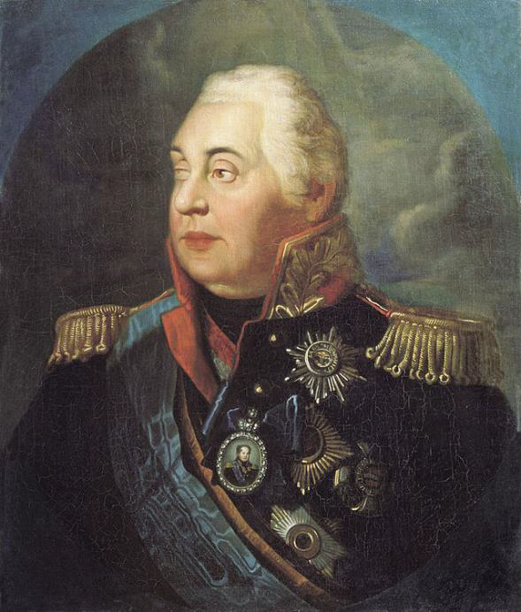
Михаил Илларионович КУТУЗОВ (1745 – 1813)
Прославленный русский полководец.
Участник штурма Измаила (1790 год).
Русский главнокомандующий в Отечественной войне 1812 года (разгром непобедимого прежде Наполеона и изгнание его из России).
Первый полный кавалер ордена Святого Георгия (1812 год).
С 16 лет на военной службе.
С 25 лет – участник всех русско ­ турецких войн конца 18 века под командованием великих русских полководцев Румянцева и Суворова.
В 29 лет в бою с турецким десантом в Крыму был тяжело ранен пулей, пробившей левый висок и вышедшей у правого глаза, который был поврежден.
Победитель в русско ­ турецкой войне 1811 ­ 1812 накануне наполеоновского вторжения (поэтому в нем не приняла участие Турция).
Генерал ­ фельдмаршал (после Бородино).

Slide 23
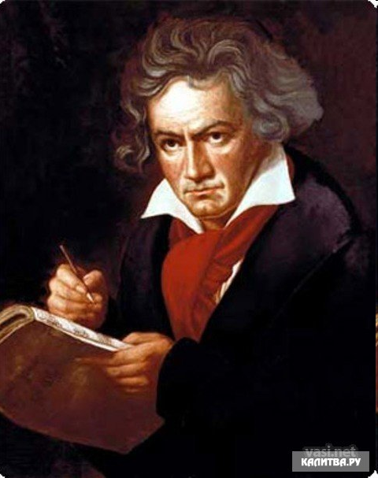
Людвиг ван БЕТХОВЕН (1770 – 1827)
Великий немецкий композитор и пианист, представитель «венской классической школы».
Один из наиболее уважаемых и исполняемых композиторов в мире.
Писал музыку во всех существовавших в его время жанрах.
В 26 лет начинает терять слух (у него развивается тинит—воспаление внутреннего уха, приводящее к звону в ушах). Понимая, что глухота неизлечима, он был близок к самоубийству, но начал писать Третью симфонию («Героическую»).
1808 год–последний концерт Бетховена в качестве пианиста (он уже почти не слышит).
В 44 года полностью теряет слух, но еще 13 лет, до самой смерти, продолжает писать музыку.
(Всего Бетховен создал 9 симфоний, 8 увертюр, 7 разных концертов, оперу, балет, мессу, 16 квартетов, 6 трио, 53 сонаты, музыку к 3 спектаклям и песни.)

Slide 24
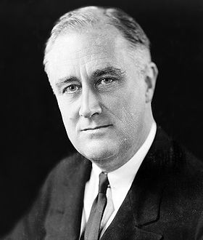
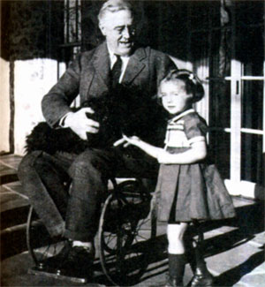
Франклин Делано РУЗВЕЛЬТ (1882–1945)
32­й президент
Соединенных Штатов Америки (1933–1945)
Единственный американский президент, избиравшийся более чем на два cрока (четыре раза подряд).
Возглавлял страну во время выхода из мирового экономического кризиса (Великой Депрессии 1929–1933) и во время Второй Мировой войны (1939–1945).
В 1921 года переболел полиомиелитом, в результате чего были парализованы ноги, и он не мог отойти от инвалидной коляски. Но в 1928 году был избран губернатором штата Нью‐Йорк, потом переизбран, а в 1932 году победил в президентской кампании.
Рузвельт считается одним из четырех наиболее выдающихся президентов США–наряду с Джорджем ВАШИНГТОНОМ (главнокомандующий во время войны за независимость и 1-­‐й президент страны), Томасом ДЖЕФФЕРСОНОМ (автор Декларации независимости США и 3-й президент страны) и Авраамом ЛИНКОЛЬНОМ (16-й президент страны, при котором отменено рабство в США).

Slide 25
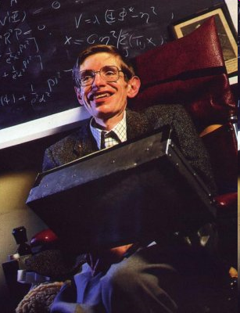
Стивен Уильям ХОКИНГ (род. в 1942 г.)
Английский физик-теоретик и космолог, создатель и руководитель Центра теоретической космологии в Кембридже, популяризатор науки
Один из наиболее влиятельных и известных широкой общественности физиков-теоретиков нашего времени.
Основная область исследований Хокинга—космология и квантовая гравитация.
В 20 лет у него стали проявляться признаки бокового амиотрофического склероза, которые привели к параличу. В 1985 году перенес тяжелое воспаление легких. После серии операций ему была удалена трахея, и он утратил способность говорить.
Некоторую подвижность сохранял лишь указательный палец на правой руке.
Впоследствии подвижность осталась лишь в одной мышце щеки, напротив которой закреплён датчик. С его помощью физик управляет компьютером, с помощью которого может общаться с окружающими.

Slide 26
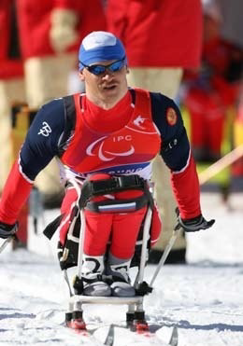
Сергей Валентинович ШИЛОВ (род. В 1970 г.)
Шестикратный паралимпийский чемпион.
Семикратный чемпион Мира по лыжным гонкам.
Четырёхкратный чемпион Европы.
Трехкратный обладатель Кубка Мира по лыжным гонкам.
Неоднократный призёр чемпионатов Европы по лёгкой атлетике и других соревнований.
Заслуженный мастер спорта России.
В 1982 начал заниматься спортивным ориентированием (кандидат в мастера спорта).
В 1986 году возвращаясь с соревнований из Эстонии, в автокатастрофе получил тяжелую травму с перелом грудных позвонков.
В 1990 году вернулся в большой спорт: участник пяти Летних и призер четырех Зимних Паралимпийских игр (1992–2010 гг.)

Slide 27
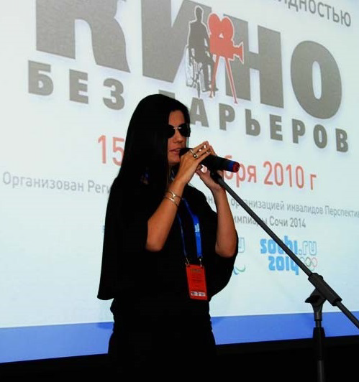
Диана ГУРЦКАЯ
Российская эстрадная певица и общественный деятель, Заслуженная артистка России.
От рождения незрячая. Окончила школу-­‐ интернат для незрячих и слабовидящих детей в Тбилиси. Одновременно убедила преподавателей музыкальной школы, что сможет учиться игре на фортепиано.
В 1995 стала одним из победителей музыкального конкурса «Ялта—Москва—Транзит».
Окончила Эстрадное отделение московского Музыкального училища имени Гнесиных, окончила Институт современного искусства и поступила в магистратуру факультета искусств МГУ им. Ломоносова.
Записала 4 альбома и 9 клипов.
Посол «Сочи–2014».

Slide 28
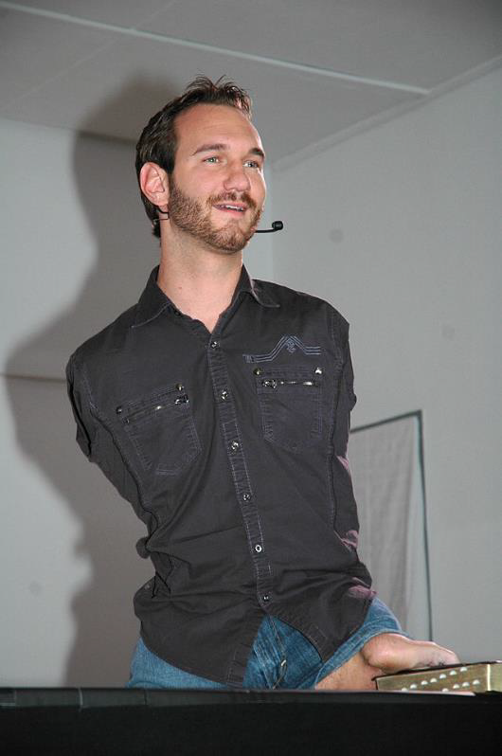
Нико ВУЙЧИЧ (род. в 1982 г.)
Австралийский христианский проповедник и общественный деятель.
Всемирно известный «мотивационный спикер». Его выступления обращены к детям и молодёжи, в надежде на активизацию в них поиска смысла жизни и развития своих способностей.
Родился с синдромом тетраамелии (редкое наследственное заболевание, приводящее к отсутствию четырёх конечностей).
В 2005 году номинирован на премию «Молодой австралиец года».
В 2009 году снимается в фильме «Цирк бабочек», рассказывающем об Уилле, человеке без конечностей, и о его судьбе.
Он объездил более 45 стран, выступая в школах, университетах. Участвует в телешоу и пишет книги.
12 февраля 2012 года женился, а 14 февраля 2013 года в его семье родился сын.

